Slide 1

网络信息安全基础
授课教师：张全海
qhzhang@sjtu.edu.cn

Slide 2
6.3 入侵检测

Slide 3
历史发展
入侵检测是在1980年由Anderson首先提出的，在1986年为检测用户对数据库异常访问在IBM主机上用COBOL开发的Discovery系统可说是最早期的IDS雏形之一。
1987年，Denning在论文中提出了一个经典的异常检测抽象模型，首次将入侵检测作为一种计算机系统安全的防御措施提出。
1988年,Teresa Lunt等人进一步改进了 Denning提出的入侵检测模型，并创建了IDES(Intrusion Detection Expert System)，该系统用于检测对单一主机的入侵尝试，提出了与系统平台无关的实时检测思想，
1990年，Heberlein等提出了一个新的概念：基于网络的入侵检测— NSM(Network Security Monitor)，NSM与此前的 IDS系统最大的不同在于它并不检查主机系统的审计记录，它可以通过在局域网上主动地监视网络信息流量来追踪可疑的行为。从此之后入侵检测就被分为两个基本类型：基于主机的和基于网络的。

Slide 4
1990年，Heberlein等提出了一个新的概念：基于网络的入侵检测— NSM(Network Security Monitor)，从此之后入侵检测就被分为两个基本类型：基于主机的和基于网络的。
1991年，NADIR(Network Anomaly Detection and Intrusion Reporter) 与 DIDS(Distribute Intrusion Detection System) 提出了收集和合并处理来自多个主机的审计信息以检测一系列主机的协同攻击。
1994年,Mark Crosbie和 Gene Spafford建议使用自治代理(autonomous agents)以提高 IDS的可伸缩性、可维护性、效率和容错性。
1995年开发了 IDES完善后的版本—NIDES(Next-Generation Intrusion Detection System)，可以检测多个主机上的入侵。

Slide 5
1996年提出的GRIDS(Graph-based Intrusion Detection System) 的设计和实现使得对大规模自动或协同攻击的检测更为便利。以后Forrest等将免疫原理运用到分布式入侵检测领域。
1998年 Ross Anderson和 Abida Khattak将信息检索技术引进到入侵检测。
1998年开始，W.Lee等人提出和实现了在CIDF（公共入侵检测框架）基础上实现多级IDS，它运用数据挖掘的方法对审计数据进行处理，提高了现有检测系统的准确度和可扩展性。

Slide 6
入侵检测的定义
入侵检测(IDS : Intrusion Detection System)是通过从计算机网络或系统中的若干关键点收集信息并对其进行分析，从中发现网络或系统中是否有违反安全策略的行为和遭到袭击的迹象的一种机制。
入侵检测对系统的运行状态进行监视，发现各种攻击企图、攻击行为或者攻击结果，以保证系统资源的机密性、完整性和可用性。
入侵检测系统基本上不具有访问控制的能力，它通过对数据包流的分析，可以从数据流中过滤出可疑数据包，通过与已知的入侵方式进行比较，确定入侵是否发生以及入侵的类型并进行报警。网络管理员可以根据这些报警确切地知道所受到的攻击并采取相应的措施。
入侵检测系统的单独使用不能起到保护网络的作用，也不能独立地防止任何一种攻击，扮演的是网络安全系统中侦察与预警的角色。

Slide 7
入侵检测
入侵检测是防火墙的合理补充，帮助系统对付网络攻击，扩展了系统管理员的安全管理能力（包括安全审计、监视、进攻识别和响应），提高了信息安全基础结构的完整性。入侵检测被认为是防火墙之后的第二道安全闸门，在不影响网络性能的情况下能对网络进行监测从而提供对内部攻击、外部攻击和误操作的实时保护。
根据P2DR模型,入侵检测也是保障系统动态安全的核心技术之一, 提高了网络安全管理的效率和准确性。
网络预警:入侵检测系统可以在攻击的前期准备时期或是在攻击刚刚开始的时候进行确认并发出警报。同时入侵检测系统可以对报警的信息进行记录，为以后的一系列实际行动提供证据支持。

Slide 8
IDS功能
入侵检测一般采用旁路侦听的机制，因此不会产生对网络带宽的大量占用。
IDS通常执行以下任务:
  监视、分析用户及系统活动；
  识别反映已知进攻的活动模式并报警；
  异常行为模式的统计分析；
  评估重要系统和数据文件的完整性；
  操作系统的审计跟踪管理，并识别用户违反安全策略的行为。

Slide 9
IDS基本结构
入侵检测系统包括三个功能部件
（1）信息收集(数据源)
（2）信息分析(分析引擎)
（3）结果处理(响应)

Slide 10
信息搜集
入侵检测的第一步是信息收集，收集内容包括系统、网络、数据及用户活动的状态和行为
需要在计算机网络系统中的若干不同关键点（不同网段和不同主机）收集信息
入侵检测利用的信息一般来自以下四个方面：
  –系统或网络的日志文件
  –物理形式的入侵信息
  –系统目录和文件的异常变化
  –程序执行中的异常行为

Slide 11
系统或网络的日志文件:攻击者常在系统日志文件中留下他们的踪迹，因此，充分利用系统和网络日志文件信息是检测入侵的必要条件；
系统目录和文件的异常变化:网络环境中的文件系统包含很多软件和数据文件，包含重要信息的文件和私有数据文件经常是黑客修改或破坏的目标；
程序执行中的不期望行为：一个进程的执行行为由它运行时执行的操作来表现，操作执行的方式不同，它利用的系统资源也就不同，操作包括计算、文件传输、设备和其它进程，以及与网络间其它进程的通讯；
物理形式的入侵信息：未授权的对网络硬件连接和对物理资源的未授权访问，

Slide 12
信息分析
对上述四类收集到的有关系统、网络、数据及用户活动的状态和行为等信息，一般通过三种技术手段进行分析：模式匹配，统计分析和完整性分析。其中前两种方法用于实时的入侵检测，而完整性分析则用于事后分析。

Slide 13
模式匹配就是将收集到的信息与已知的网络入侵和系统误用模式数据库进行比较，从而发现违背安全策略的行为。该方法的一大优点是只需收集相关的数据集合，技术成熟，与病毒防火墙采用的方法一样，检测准确率和效率都相当高。
统计分析方法首先给系统对象创建一个统计描述，统计正常使用时的一些测量属性（如访问次数、操作失败次数和延时等），测量属性的平均值和偏差将被用来与网络、系统的行为进行比较，观察值在正常值范围之外时，就认为有入侵发生，但误报、漏报率高，且不适应用户正常行为的突然改变
完整性分析主要关注某个文件或对象是否被更改，包括文件和目录的内容及属性在发现被更改的、被安装木马的应用程序方面特别有效，但不利于实时响应；

Slide 14
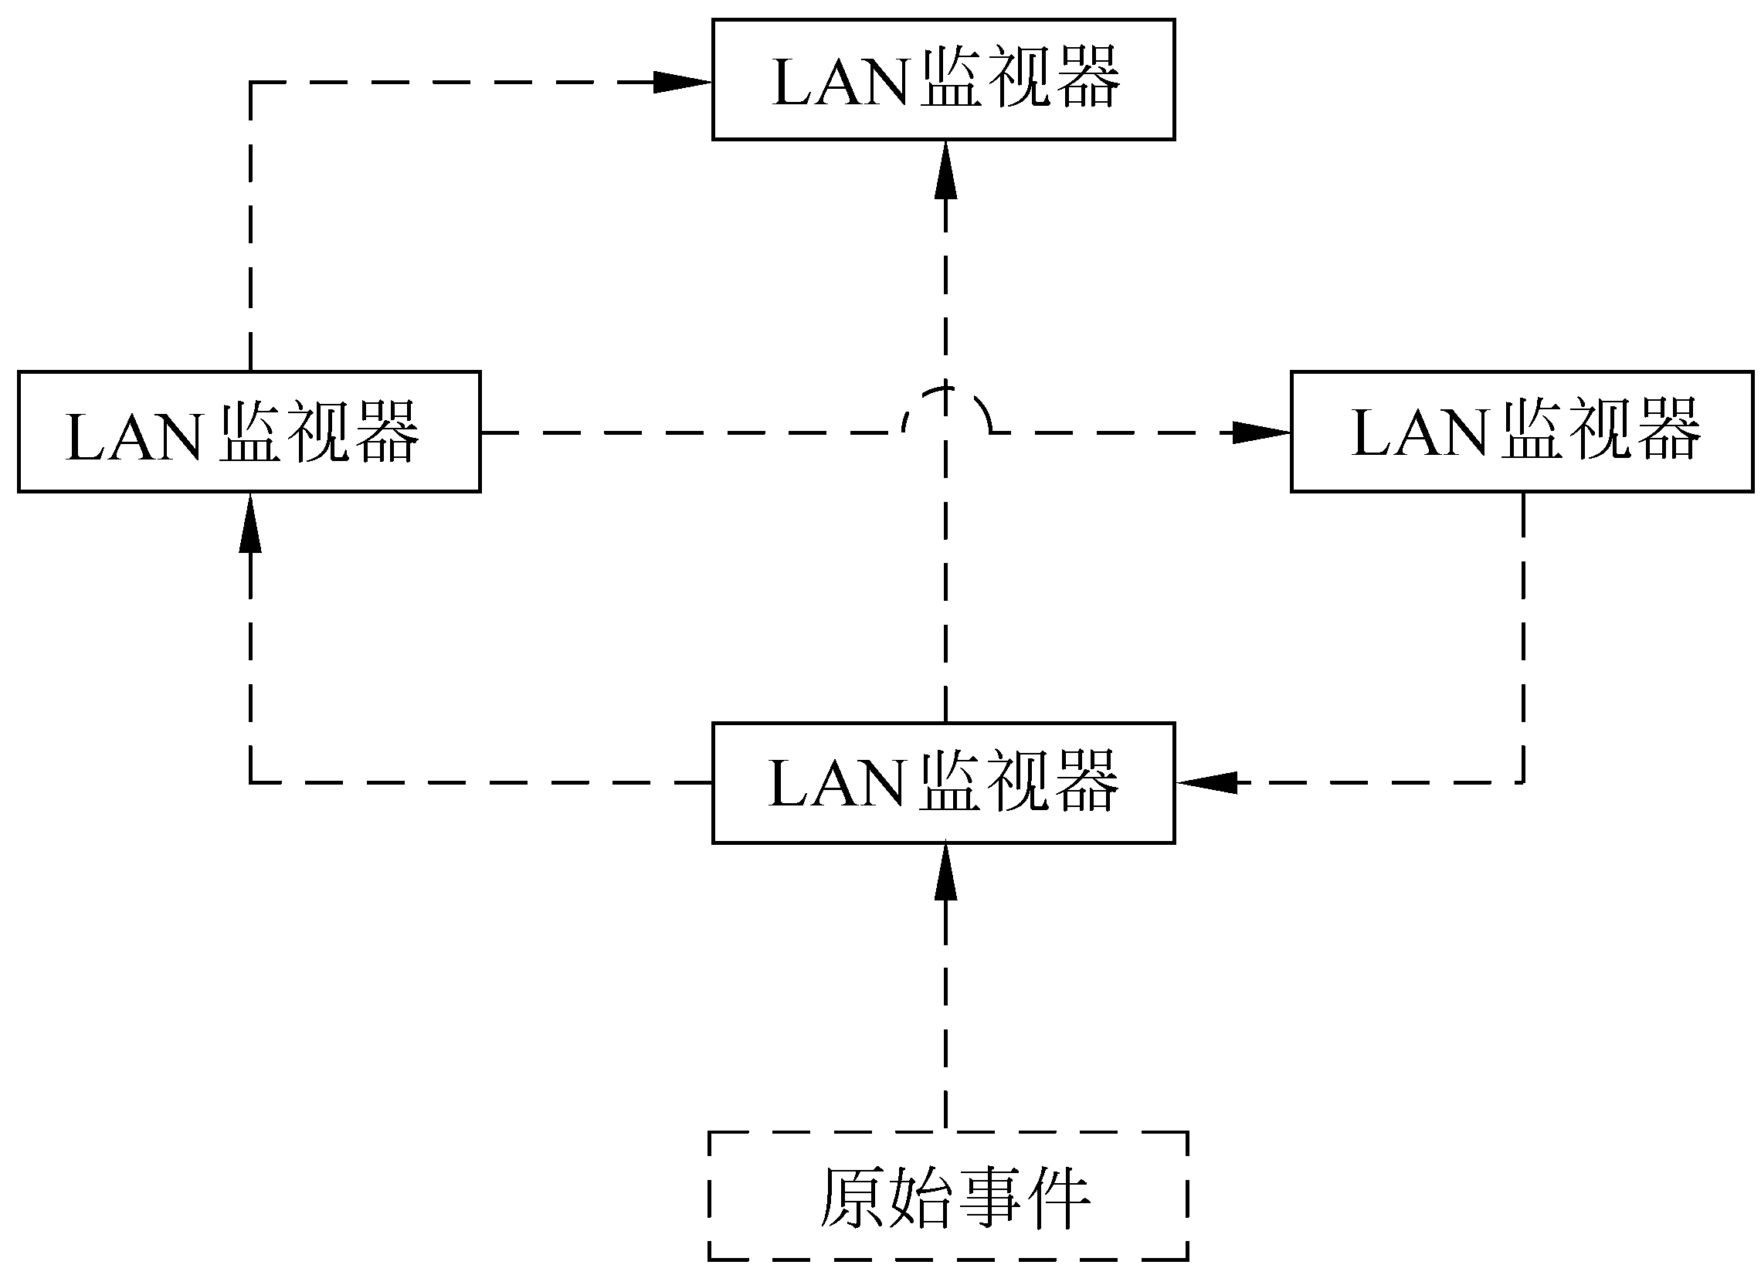
通用入侵检测框架（CIDF）
美国加洲大学Davis分校的安全实验室提出的框架
CIDF模型将入侵检测系统分为4个基本组件：事件产生器、事件分析器、响应单元和事件数据库。
CIDF主要介绍了一种通用入侵说明语言（CISL），用来表示系统事件、分析结果和响应指标；
CIDF模型

Slide 15
入侵检测系统的关键参数
入侵检测性能关键参数
  误报(false positive)：如果系统错误地将异常活动定义为入侵,实际上这些活动并不是入侵
  漏报(false negative)：如果系统未能检测出真正的入侵行为，即把入侵活动当成了正常行为

Slide 16
攻击模式库
配置系统库
入侵检测器
应急措施
审计记录/协议数据等
系统操作
数据采集
安全控制
系统
简单的入侵检测示意图

Slide 17
入侵检测的分类（1）
按照分析方法（检测方法）
  异常检测模型（Anomaly Detection ):基于行为的检测技术，根据用户的行为和系统资源的使用状况判断是否存在网络入侵：首先总结正常操作应该具有的特征（用户轮廓），当用户活动与正常行为有重大偏离时即被认为是入侵
  误用检测模型（Misuse Detection)：基于知识的检测技术或者模式匹配检测技术，收集非正常操作的行为特征，建立相关的特征库，当监测的用户或系统行为与库中的记录相匹配时，系统就认为这种行为是入侵

Slide 18
异常检测技术--基于行为的检测
异常检测技术首先假设网络攻击行为是不常见的或是异常的，区别于所有的正常行为。
异常检测技术先定义一组系统正常活动的阈值，如CPU利用率、内存利用率、文件校验和等，然后将系统运行时的数值与所定义的“正常”情况比较，得出是否有被攻击的迹象。
这种检测方式的核心在于如何分析系统运行情况。异常检测系统的效率取决于用户轮廓的完备性和监控的频率
用户轮廓(Profile): 通常定义为各种行为参数及其阀值的集合，用于描述正常行为范围
常用方法：统计分析异常检测方法、贝叶斯推理异常检测方法、神经网络异常检测方法、模式预测异常检测方法、数据采掘异常检测方法、机器学习异常检测方法。
指标:漏报率低,误报率高

Slide 19
误用检测技术---基于知识的检测
误用检测技术（Misuse Detection）的前提是假设所有的网络攻击行为和方法都具有一定的模式或特征，将当前捕获到的网络行为特征与入侵信息库中的特征信息相比较，如果匹配，则当前行为就被认定为入侵行为。
误用检测技术首先要定义违背安全策略事件的特征，检测主要判别所搜集到的数据特征是否在所搜集到的入侵模式库中出现。
入侵模式说明了那些导致安全突破或其它误用的事件中的特征、条件、排列和关系。
常用方法：专家系统误用检测方法、特征分析误用检测方法、模型推理误用检测方法、条件概率误用检测方法、键盘监控误用检测方法。
误用检测误报低、漏报高

Slide 20
入侵检测的分类（2）
按照数据来源：
  基于主机：系统获取数据的依据是系统运行所在的主机，保护的目标也是系统运行所在的主机
  基于网络：系统获取的数据是网络传输的数据包，保护的是网络的运行
  混合型
一个完备的入侵检测系统IDS一定是基于主机和基于网络两种方式兼备的分布式系统。

Slide 21
基于主机的入侵检测系统IDS
基于主机的入侵检测系统用于保护单台主机不受网络攻击行为的侵害，需要安装在被保护的主机上。这一类入侵检测系统直接与操作系统相关，它控制文件系统以及重要的系统文件，确保操作系统不会被随意地删改。
入侵检测系统能够及时发现操作系统所受到的侵害，并且由于它保存一定的校验信息和所有系统文件的变更记录，所以在一定程度上还可以实现安全恢复机制。
基于主机的检测威胁
  特权滥用
  关键数据的访问及修改
  安全配置的变化
按照检测对象的不同，基于主机的入侵检测系统可以分为两类：网络连接检测和主机文件检测：
  网络连接检测：是对试图进入该主机的数据流进行检测，分析确定是否有入侵行为，避免或减少这些数据流进入主机系统后造成损害。
  主机文件检测：通常入侵行为会在主机的各种相关文件中留下痕迹，主机文件检测能够帮助系统管理员发现入侵行为或入侵企图，及时采取补救措施。

Slide 22
基于网络的入侵检测系统
基于网络的IDS通常是作为一个独立的个体放置于被保护的网络上。
基于网络的IDS的输入数据来源于网络的信息流，能够检测网段上发生的网络入侵如非授权访问、数据/资源窃取、拒绝服务等。
基于网络的IDS使用原始的网络分组数据包作为进行攻击分析的数据源，一般利用一个网络适配器来实时监视和分析所有通过网络进行传输的通信。一旦检测到攻击，IDS应答模块通过通知、报警以及中断连接等方式来对攻击作出反应。
基于网络的IDS可以侦听某一个IP，保护特定服务器的安全，也可以侦听整个网段。为了能够对整个网段进行侦听，系统会将本身的网卡设置为混杂模式以接收网段内的所有数据包。

Slide 23
管理/配置
分析结果
网络安全数据库
入侵分析引擎器
嗅探器
嗅探器
基于网络的入侵检测系统模型

Slide 24
两种入侵检测技术的比较
如果攻击不经过网络，基于网络的IDS无法检测到，只能通过使用基于主机的IDS来检测：如从某个重要服务器的键盘发出的攻击并不经过网络，因此就无法通过基于网络的入侵检测系统检测到，只能使用基于主机的入侵检测系统来检测。
基于网络的IDS通过检查所有的包头（header） 来进行检测，而基于主机的IDS并不查看包头。许多基于IP的拒绝服务攻击和碎片攻击，只能通过查看它们通过网络传输时的包头才能识别。
基于网络的IDS可以研究负载的内容，查找特定攻击中使用的命令或语法，而基于主机的系统无法看到负载，因此也无法识别嵌入式的负载攻击。
基于主机的入侵检测系统使用系统日志作为检测依据，因此它们在确定攻击是否已经取得成功时，与基于网络的检测系统相比具有更大的准确性。

Slide 25
基于内核的入侵检测系统
基于内核的入侵检测是一种较新的技术，近来特别是在Linux上使用较多。
在Linux上目前可用的基于内核的入侵检测系统主要有两种：OpenWall和LIDS。
这些系统采取措施防止缓冲区溢出，增加文件系统的保护，封闭信号，从而使得入侵者破坏系统越来越困难。LIDS同时也采取一些步骤以阻止根用户的一些活动，例如安装一个包嗅探器或改变防火墙策略。
破坏已经产生了，系统的完整性没有办法得到保证，所以最好的办法是重新构建操作系统。而LIDS提供的方法能保护系统不被破坏，因此更具有吸引力。

Slide 26
入侵检测的分类（3）
按系统各模块的运行方式
  集中式：系统的各个模块包括数据的收集分析集中在一台主机上运行
  分布式：系统的各个模块分布在不同的计算机和设备上,这样不仅可以检测到针对单独主机的入侵，同时可以检测到针对整个网络上的主机入侵
在被保护网络的各个网段中分别放置检测器进行数据包搜集和分析，各个检测器将检测信息传送给中央控制台进行统一处理，中央控制台还会向各个检测器发送命令。
采用分布式智能代理的结构，由一个或者多个中央智能代理和大量分布在网络各处的本地代理组成：本地代理负责处理本地事件，中央代理负责统一调控各个本地代理的工作以及从整体上完成对网络事件进行综合分析的工作。检测工作通过全部代理互相协作共同完成。

Slide 27
基于Agent的分布式入侵检测系统
美国普渡大学安全研究小组率先提出
主要方法是：采用相互独立并独立于系统而运行的进程组（agent)，通过训练这些agent，并观察系统行为，在网络信息流中检测异常活动，然后将这些agent认为是异常的行为标记出来。
这种系统的一个关键应用思想是：agent之间的协作，即agent间的通信机制，如果通信中断，则系统将无法正常工作。

Slide 28
入侵检测的分类（4）
根据时效性
  脱机分析（离线检测）：行为发生后，对产生的数据进行分析审计，从中检查入侵活动。
  联机分析(在线检测）：在数据产生的同时或者发生改变时进行分析，实时主机审计分析。

Slide 29
IDS局限性
基于主机和基于网络的入侵检测系统采集、分析的数据不全面，误报率/漏报率高；入侵检测由各个检测引擎独立完成，中心管理控制平台并不具备检测入侵的功能，缺乏综合分析；
在响应上，除了日志和告警，检测引擎只能通过发送RST包切断网络连接，或向攻击源发送目标不可达信息来实现安全控制不具备主动防御能力，缺乏准确定位和处理机制，仅能识别IP地址，无法定位IP地址，不能识别数据来源 ；
IDS无法弥补安全防御系统中的安全缺陷和漏洞；无法单独防止攻击行为的渗透，且自身防攻击能力差等缺陷 ；
入侵检测系统主要是对网络行为进行分析检测，不能修正信息资源中存在的安全问题;很难实现对网络入侵的实时检测、报警和迅速地进行攻击响应。

Slide 30
IPS（Intrusion Prevention System---入侵防护系统
入侵防护系统 (IPS) 则倾向于提供主动防护，其设计目标是预先对入侵活动和攻击性网络流量进行拦截，避免其造成损失，而不是在恶意流量传送时或传送后才发出警报。
IPS 是通过直接嵌入到网络流量中实现这一功能的，即通过一个网络端口接收来自外部系统的流量，经过检查确认其中不包含异常活动或可疑内容后，再通过另外一个端口将它传送到内部系统中，有问题的数据包，以及所有来自同一数据流的后续数据包，都能在 IPS 设备中被清除掉。
IPS数据包处理引擎是定制的集成电路，可以深层检查数据包的内容。如果有攻击者利用Layer 2 至Layer 7的漏洞发起攻击，IPS能够从数据流中检查出这些攻击并加以阻止。

Slide 31
谢 谢 ！

